Slide 1
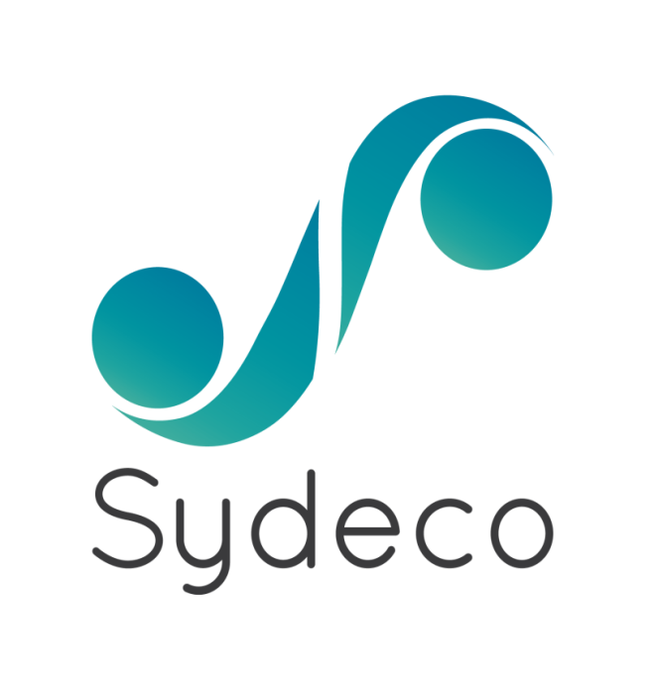

PT SYDECO
présente
Vérificateur de Documents Juridiques
MAI 2025

Slide 2
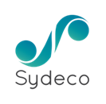
Le “Vérificateur de Documents Juridiques » aide chacun à comprendre ses contrats avant de les signer
Un produit de PT SYDECO © 2025

Slide 3
Le Problème
Les contrats sont complexes et remplis de jargon juridique
Beaucoup de gens ignorent si un contrat :
- Est complet
- Est équitable ou encore,
- Contient des clauses abusives
Les particuliers et les PME sont les plus vulnérables

Slide 4
La Solution: L'Application « Vérificateur de Documents Juridiques »
Application intelligente d’analyse de documents
juridiques qui:
- Rationalise et identifie le type de document,
- Signale les clauses léonines, abusives ou manquantes.
- Détecte la loi applicable.
- Explique les obligations légales et,
- Propose des reformulations plus équitables.

Slide 5
Ce que fait l'application
Elle détecte la loi applicable, même si elle n’est pas mentionnée)
Elle classifie le type de contrat,
Elle détermine le type d'obligation juridique :
Obligation de faire, de donner ou de ne pas faire,
Elle suggère des reformulations équitables,
Elle montre la traçabilité des clauses.

Slide 6
Multilingue et Multijuridiction
Droit belge, français, néerlandais, indonésien, luxembourgeois
Disponible en français, anglais, indonésien, néerlandais

Slide 7
Exemple réel
Un contrat de travail belge signalé pour :
• Absence de clause d'essai
• Déséquilibre dans le préavis de rupture
Explication fournie en langage simple

Slide 8
Architecture
Moteur en Python (langage de programmation)
Exécution locale et sécurisée (sans cloud)
Versions CLI et GUI
Intégration SaaS avec Sydeco ML Engine

Slide 9
Pour qui ?
Particuliers
Entreprises (RH, Juridique, Achats)
Écoles et universités
Notaires, assistants juridiques

Slide 10
Avantages
Gain de temps et d'honoraires juridiques
Évite de signer des contrats injustes
Améliore la compréhension juridique
Renforce la transparence

Slide 11
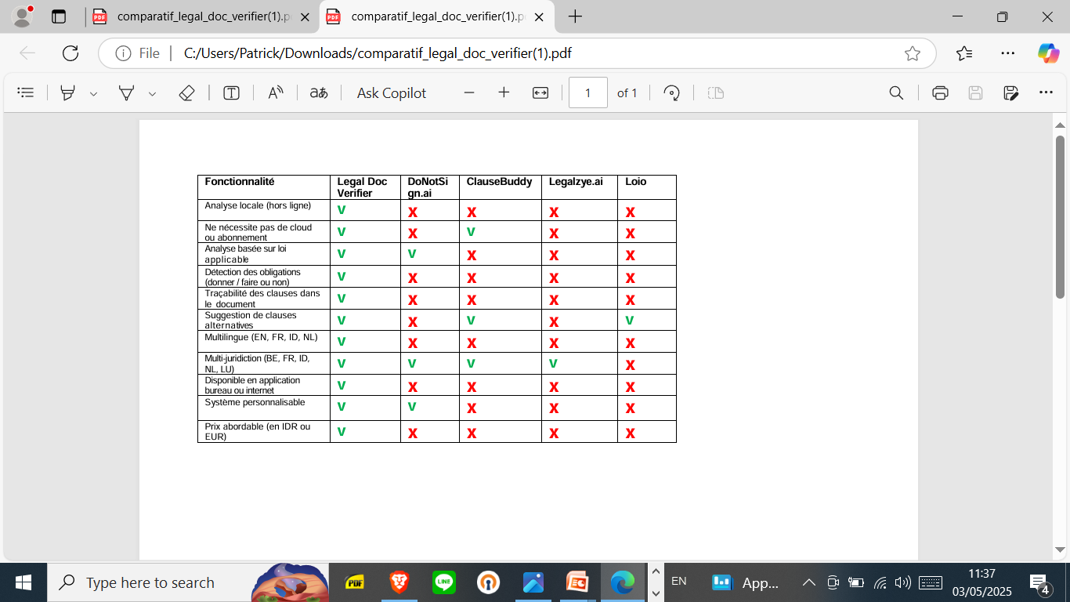
Comparatif des Solutions d’Analyse de Documents Juridiques

Slide 12
Contact & Licence
Développé par PT SYDECO
Disponible en :
- Application bureau (EUR ou IDR)
- Intégration SaaS (sur demande)
Contactez-nous pour l’adapter à votre pays

Slide 13
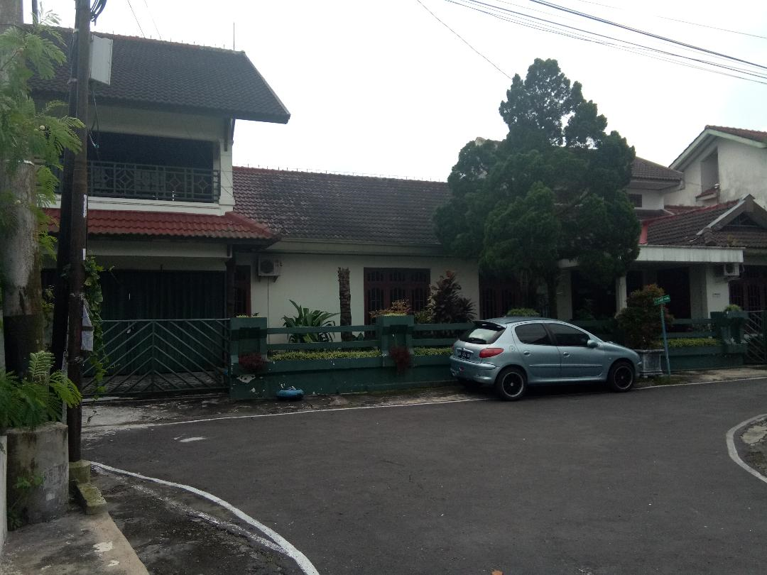
PT SYDECO
Jl. Gabus Raya 21, Minomartani, Ngaglik,Sleman
Yogyakarta 5581
Indonesia
Tel . (+62) 274 880-827
https://syde.co/
sydeco.indonesia@yahoo.com
info@sydecloud.com

